Slide 1
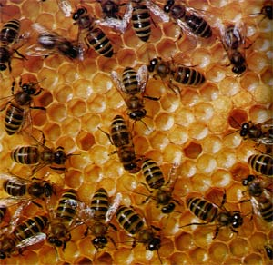
Кастовая система семьи медоносной пчелы
Составитель : Александрова О.В.

Slide 2
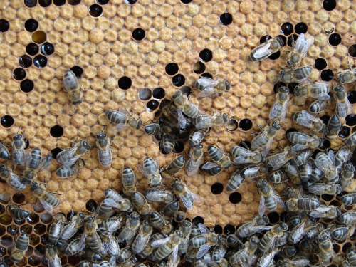
ОБЩЕСТВЕННЫЕ ПЧЕЛЫ
Наиболее развита общественная организация у пчел семейства Apidae, особенно в подсемействе Apinae, к которому относятся медоносные пчелы, шмели, а также нежалящие пчелы, живущие в тропиках.

Slide 3
В семье медоносных пчел выделяют три основные касты: способная к размножению матка, или царица, стерильные рабочие самки, а также трутни (самцы, которые развиваются из неоплодотворенных яиц , путем партеногенеза). Трутни нарождаются в пчелиной семье летом для спаривания с маткой, после чего изгоняются рабочими пчелами из улья и погибают.

Slide 4
Найдите отличия во внешнем строении у членов пчелиной семьи

Slide 5
Жизненный цикл.
В конце зимы – начале весны, еще до наступления тепла, матка приступает к откладке яиц – по одному на дно каждой ячейки. Примерно через три дня из первых яиц вылупляются личинки, и рабочие особи начинают кормить личинок. Они приносят им пищу небольшими дозами и передают «из уст в уста»,

Slide 6
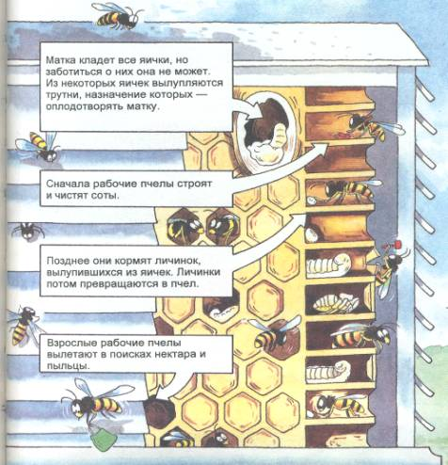
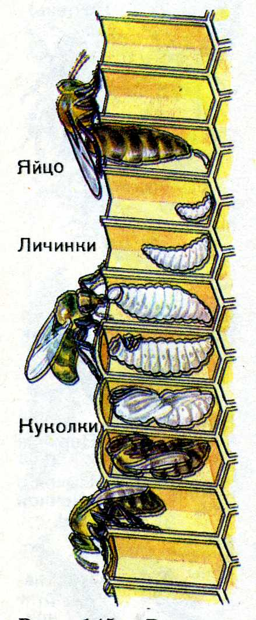

Slide 9
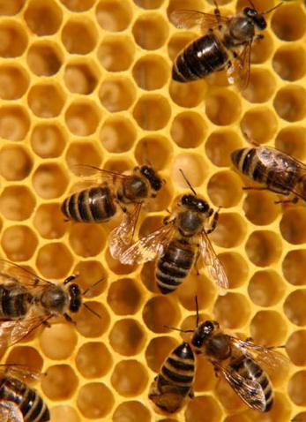
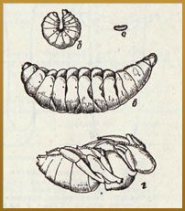
Расплодная ячейка у медоносной пчелы остается открытой. Личинку рабочих пчел примерно два дня кормят пчелиным молочком – секретом специальных желез рабочих пчел (вероятно, в их голове), а затем «пчелиным хлебом» – пергой – смесью пыльцы с медом или нектаром. Примерно через шесть дней она завершает свое развитие, и ее ячейку запечатывают воском; внутри нее она прядет кокон и окукливается. На стадии куколки безногая белая личинка претерпевает существенные изменения не только внешнего вида, но и внутреннего строения, превращаясь во взрослую пчелу (имаго) с крыльями и ногами,

Slide 10
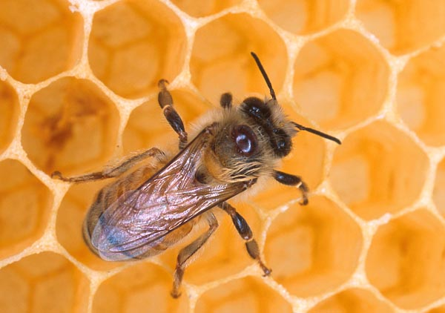
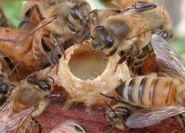
Имаго рабочей особи появляется из куколки примерно через 12 дней. Если это происходит ранней весной, она начинает фуражировку на время пика весеннего цветения, и семье гарантирован корм на весь сезон. Рабочая особь изменяет свои функции в определенной последовательности, определяемой ее возрастом и отчасти нуждами колонии. Сначала примерно две недели пчела выполняет роль кормилицы расплода, попутно занимаясь чисткой улья и другими работами «по дому».

Slide 11
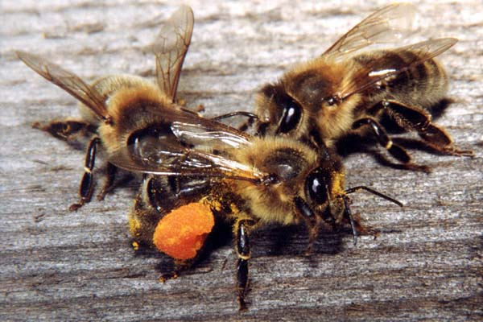
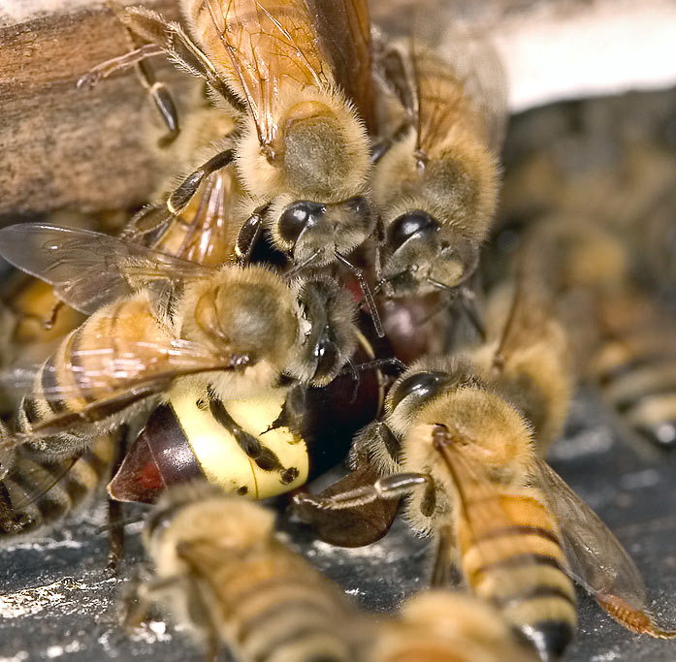
Разделение на касты определяется качеством пищи и размерами личиночной ячейки. В передних ячейка при лучшей пищи развивается царица, а в маленьких при худшей – рабочие пчелы. Каста рабочих пчел представлена бесплодными самками. На них полностью лежит поддержание жизни пчелиной семьи. Они выполняют различные функции. Разведчики отыскивают места с медоносными растениями и сообщают об этом фуражирам, исполняя на сотах характерный сложный танец. Солдаты располагаются у входа в гнездо. Они ощупывают усиками и четко отличают своих от чужих

Slide 12
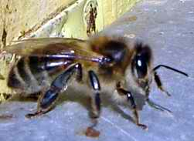
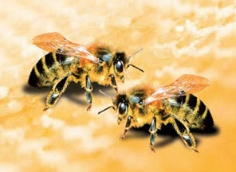
Некоторые рабочие пчелы отвечают за вентиляцию и поддержание постоянной температуры в гнезде. Сидя у летка, они, не взлетая, работают крыльями, загоняя свежий воздухом в гнездо.
Няньки кормя личинок следят за чистотой в гнезде

Slide 13
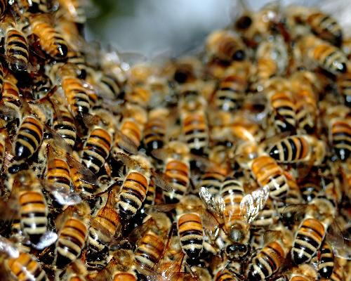
Гнездо
Гнездо образовано вертикальными сотами с горизонтально расположенными ячейками. Каждый сот двусторонний, т.е. ячейки строятся с обеих сторон срединной восковой пластины (вощины). Они правильной шестигранной формы и двух размеров: помельче – для личинок рабочих особей, покрупнее – для трутней (самцов). Мед и цветочная пыльца хранятся в тех же самых сотах и в ячейках такого же размера; никаких специальных «кувшинчиков» для меда нет. Нет также ничего похожего на обвертку или разделительные стенки внутри заселяемой полости. Крупная ячейка для матки (маточник) обычно свисает с нижнего края сота

Slide 14
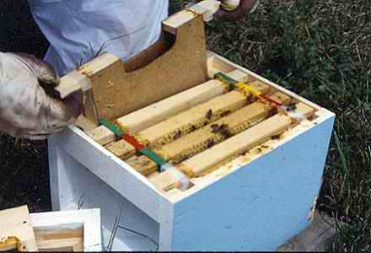
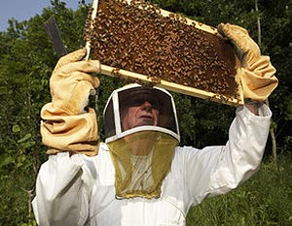
В нижней части сота располагаются ячейки с расплодом (развивающимся потомством), рядом с ними хранится пыльца (перга), а выше, т.е. дальше всего от входа в улей, – мед. Пчеловоды используют это естественное устройство гнезда, строя ульи с нижней неразбирающейся частью для расплода и съемными «медовыми надставками». Последние удалены от входа (летка), который расположен у днища улья, поэтому именно в эти т.н. «магазины для меда» пчелы и натаскивают основную его массу. Хороший улей за лето может дать более 45 кг меда.

Slide 15
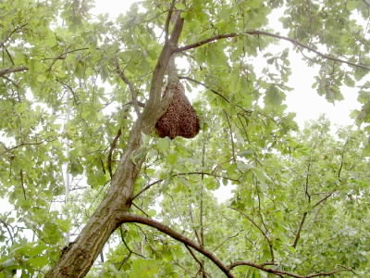
Роение.
Незадолго до выхода молодой матки из ячейки старая с роем рабочих пчел, насчитывающим до 35 000 особей, вылетает из улья. Удалившись на некоторое расстояние, рой оседает плотным клубком на какой-нибудь удобной опоре, например ветви дерева
Затем некоторые пчелы, которых называют разведчицами, покидают рой, чтобы подыскать подходящее для гнезда место

Slide 16
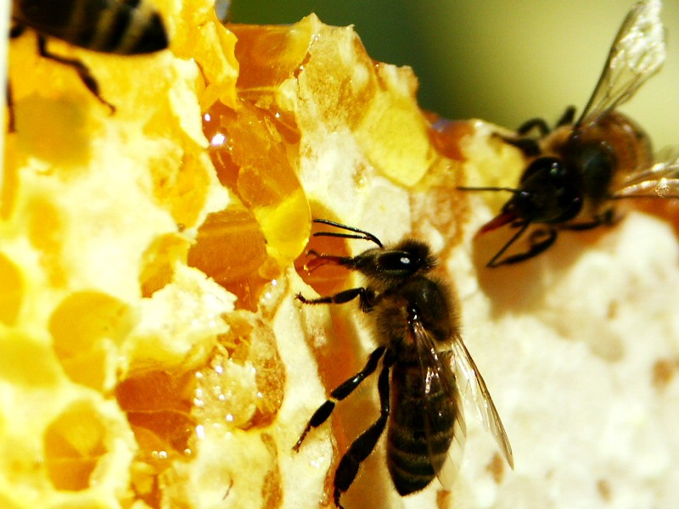
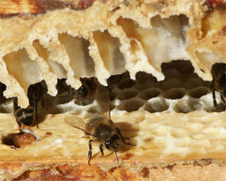
Рой в полном составе вылетает по указанному адресу. Сообщение пчел настолько точно, что наблюдательный человек может определить будущее место гнездования еще до того, как там поселится колония. Сразу же по прибытии рабочие особи начинают вырабатывать воск для строительства сотов. В это время они питаются медом, принесенным в зобах из материнского улья. Как только ячейки готовы, пчелы переходят к фуражировке и заполнению их пищей, а матка – к откладке яиц, так что новое поколение рабочих особей быстро сменяет старых, чья жизнь длится всего несколько недель.

Slide 17
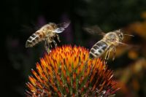
Коммуникация – «язык» пчел.
Эксперименты, разработанные и многократно повторенные немецким ученым К.фон Фришем, привели его к открытию у медоносных пчел удивительной системы коммуникации. Уровень коммуникации у пчел несомненно выше, чем у большинства других животных. Эти насекомые обмениваются информацией, а не просто предупреждают сородичей об опасности или своем присутствии, как свойственно птицам и млекопитающим. Однако «язык» пчел остается врожденной, автоматической, реакцией (безусловным рефлексом) и в отличие от человеческой речи не требует научения.

